Slide 1
과목_학년학기_단원 | suh_0501_02
차시명 | 01 단원 도입
파일명 | suh_0501_02_0001
검토 | 담당
수학팀 | 박종민
문서 HISTORY
번호 | 버전 | 문서 작성일 | 내용 비고 | 작성자 (내선번호) | 검토자
1 | V 1.0 | 2022.01.06 | 문서 발생 | 백지수
2 | V 1.0 | 2022.01.14 | 1차 검수 |  | 박종민
3 | V 2.0 | 2022.01.21 | 2차 검수 및 수정 |  | 김예림
4
5
6
7
8
9
10
11

Slide 2
학습 단계 | 자료명 | 프레임 수 | 교과서 정보 | 파일명 | 자료 형태
도입 | 수학 퀴즈 | 1 |  | suh_0501_02_0001_101_1.html | Html5
전개 | [활동 1] ‘창의적 체험 활동 시간’을 보며 내용 살펴보기 | 1 | 수학 8~9쪽, 수학 익힘 5쪽 | suh_0501_02_0001_201_1.html | Html5
 | [활동 2] 그림 살펴보기 | 1 | 수학 8~9쪽, 수학 익힘 5쪽 | suh_0501_02_0001_202_1.html | Html5
 | [활동 3] 무엇을 배울까요 | 1 | 수학 8~9쪽, 수학 익힘 5쪽 | suh_0501_02_0001_203_1.html | Html5
정 리 | 다음 시간에 배울 내용 | 1 |  | suh_0501_02_0001_301_1.html | Html5
총 프레임 수 |  | 5

Slide 3
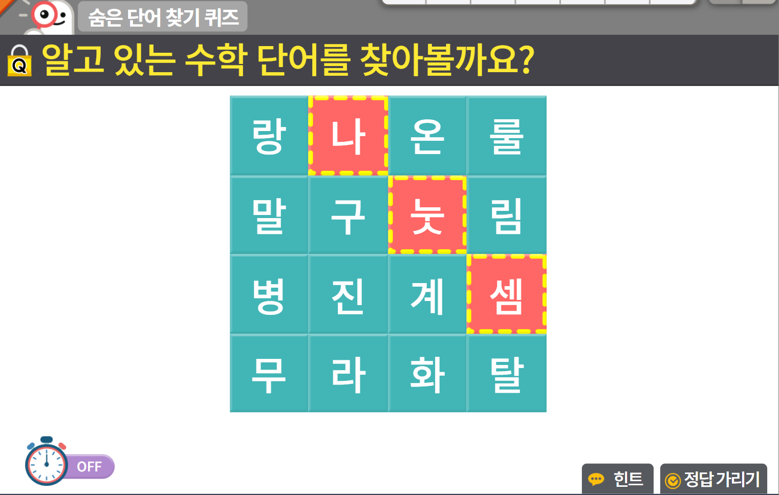
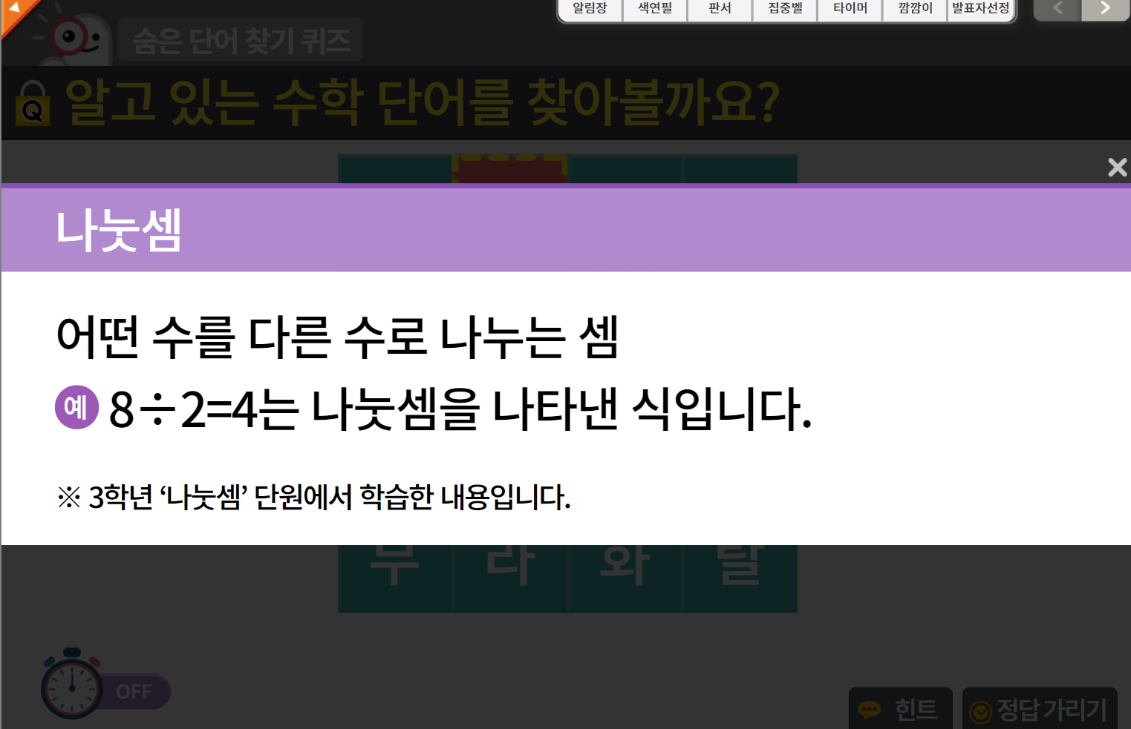
5-1
2. 약수와 배수
suh_0501_02_0001_101_1
01 단원 도입
수정사항
1 | 수학 퀴즈 디자인 수정
2 | 예 약물 디자인 수정
3
4
5
1
2

Slide 4
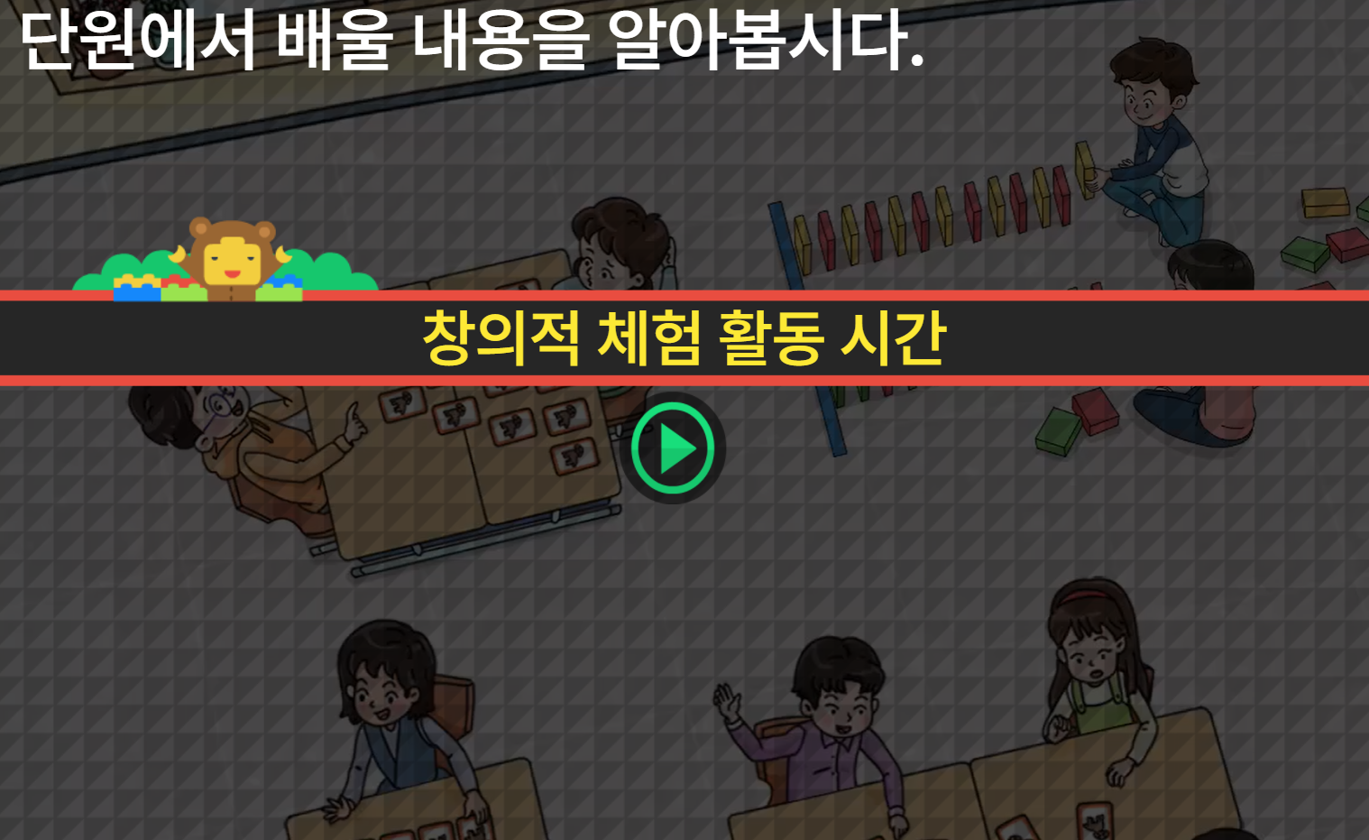
5-1
2. 약수와 배수
suh_0501_02_0001_201_1
01 단원 도입
수정사항
기존의 suh_0501_02_0001_202_1.html 파일의 이름을 suh_0501_02_0001_201_1.html로 바꿔주세요.
1 | 풀 애니 디자인 수정 (하단 링크 참고)
2 | 텍스트 삭제
3
4
5
1
2
http://cdata.tsherpa.co.kr/tsherpa/MultiMedia/Flash/2020/curri/index.html?flashxmlnum=llbless208&classa=A8-C1-22-WI-WI-03-01-20-0-0-0-0&classno=WI_22_03/win_0202_0102_3435/win_0202_0102_3435_101.html

Slide 5
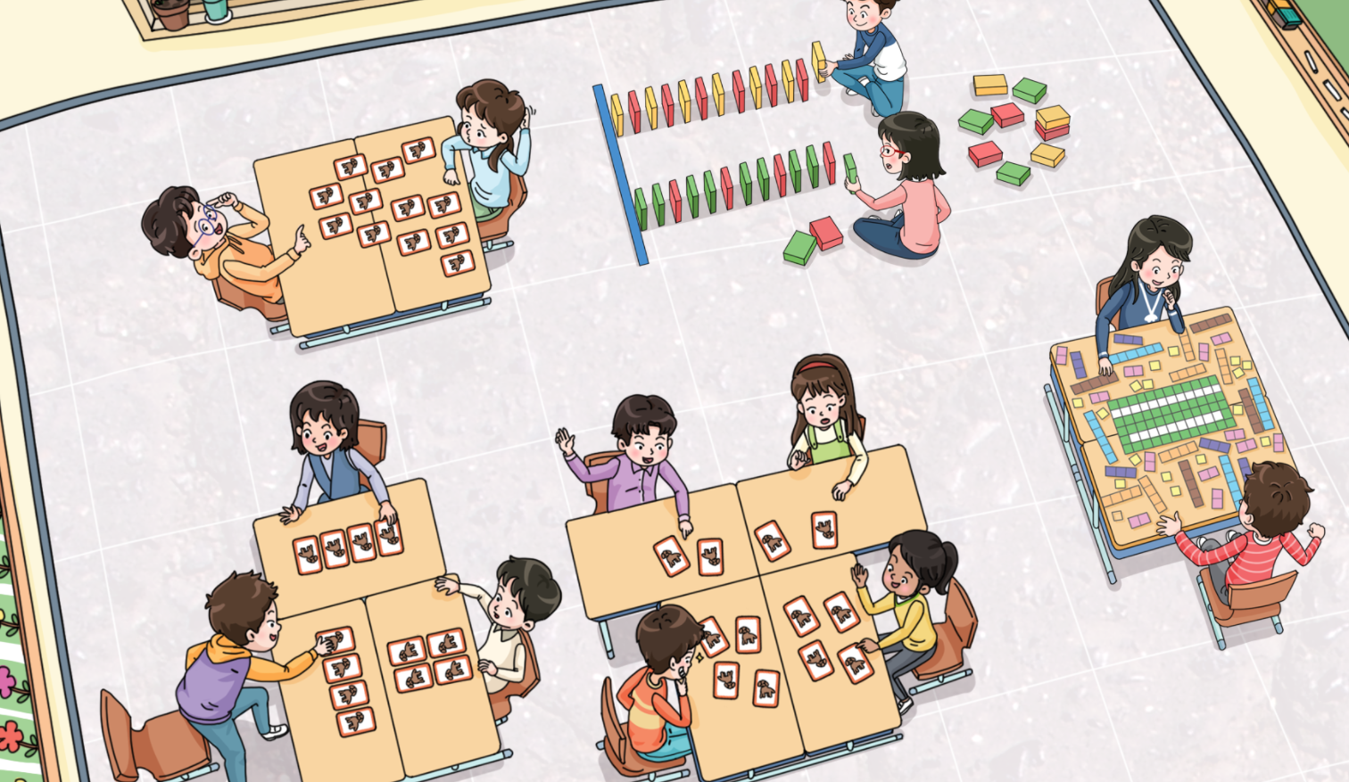



5-1
2. 약수와 배수
suh_0501_02_0001_202_1
01 단원 도입
#1
Θ Description & Function
다음 그림의 상황에 대하여 이야기해 봅시다.
물음 1
물음 2
물음 3
기존
suh_0501_02_0001_201_1.html
파일의 이미지와 텍스트 참고하여 개발
탭 이벤트
확대 버튼 및 풀 팝업창(다음 슬라이드)
답 칸 클릭하면 답 나타남. 정답 확인 버튼은 정답 가리기로 토글 됨.
준기네 반 친구들은 창의적 체험활동 시간에 무엇을 하고 있나요?
#2
카드 놀이, 퍼즐 맞추기, 도미노 놀이를 하고 있습니다.
#3

Slide 6

5-1
2. 약수와 배수
suh_0501_02_0001_202_1
01 단원 도입
Θ Description & Function
<확대 버튼 클릭 시 나타나는 화면>
기존 개발물의 그림을 최대한 크게 넣어주세요.

Slide 7
5-1
2. 약수와 배수
suh_0501_02_0001_202_1
01 단원 도입
다음 그림의 상황에 대하여 이야기해 봅시다.
Θ Description & Function
물음 1
물음 2
물음 3
기존
suh_0501_02_0001_201_1.html
파일의 이미지와 텍스트 참고하여 개발
답 칸 클릭하면 답 나타남. 정답 확인 버튼은 정답 가리기로 토글 됨.
카드 놀이는 몇 명의 친구들이 하고 있나요?
2명, 3명, 4명입니다.
#1

Slide 8
5-1
2. 약수와 배수
suh_0501_02_0001_202_1
01 단원 도입
다음 그림의 상황에 대하여 이야기해 봅시다.
Θ Description & Function
물음 1
물음 2
물음 3
기존
suh_0501_02_0001_201_1.html
파일의 이미지와 텍스트 참고하여 개발
답 칸 클릭하면 답 나타남. 정답 확인 버튼은 정답 가리기로 토글 됨.
카드 놀이를 할 때 카드를 똑같이 나누어 가지려면 어떻게 해야 할까요?
전체 카드 수를 세어서 놀이에 참여하는 친구 수로 나눕니다.
#1

Slide 9
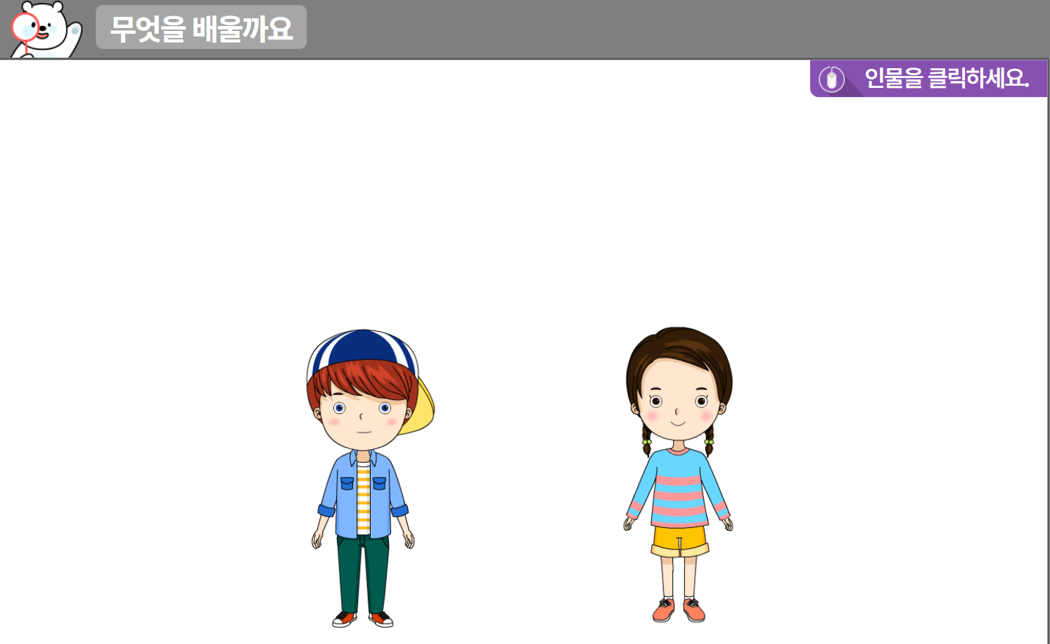



5-1
2. 약수와 배수
suh_0501_02_0001_203_1
01 단원 도입
수정사항
1 | 하단의 ‘단원 학습 목표’ 페이지 참고하여 디자인 수정
2 | 지시문 삭제
3 | 캐릭터 변경
4 | 말줄임표 추가. 각각의 캐릭터 또는 말줄임표를 클릭하면 말풍선과 함께 모션&내래이션 나옴. (다음 슬라이드 참고)
5
1
2
4
4
3
https://cdata2.tsherpa.co.kr/tsherpa/MultiMedia/Flash/2020/curri/index.html?flashxmlnum=yuni4856&classa=A8-C1-31-MM-MM-04-03-01-0-0-0-0&classno=MM_31_04/suh_0301_02_0001/suh_0301_02_0001_203_1.html

Slide 10
5-1
2. 약수와 배수
suh_0501_02_0001_203_1
01 단원 도입
Θ Description & Function
단원 학습 목표
캐릭터를 클릭하면 상단에 말풍선이 나타나고 내레이션이 나옴.
내레이션: 재클릭 시, 또는 다른 캐릭터 클릭 시 말풍선이 사라지고 내레이션 멈춤.
1
#1
비어 있는 두 곳을
모두 채울 수 있는
퍼즐 조각을 찾는 방법과
도미노 놀이 속의 규칙을
배울 것 같습니다.
#2
카드를 똑같이 나누어
가지는 방법을
배울 것 같습니다.

Slide 11
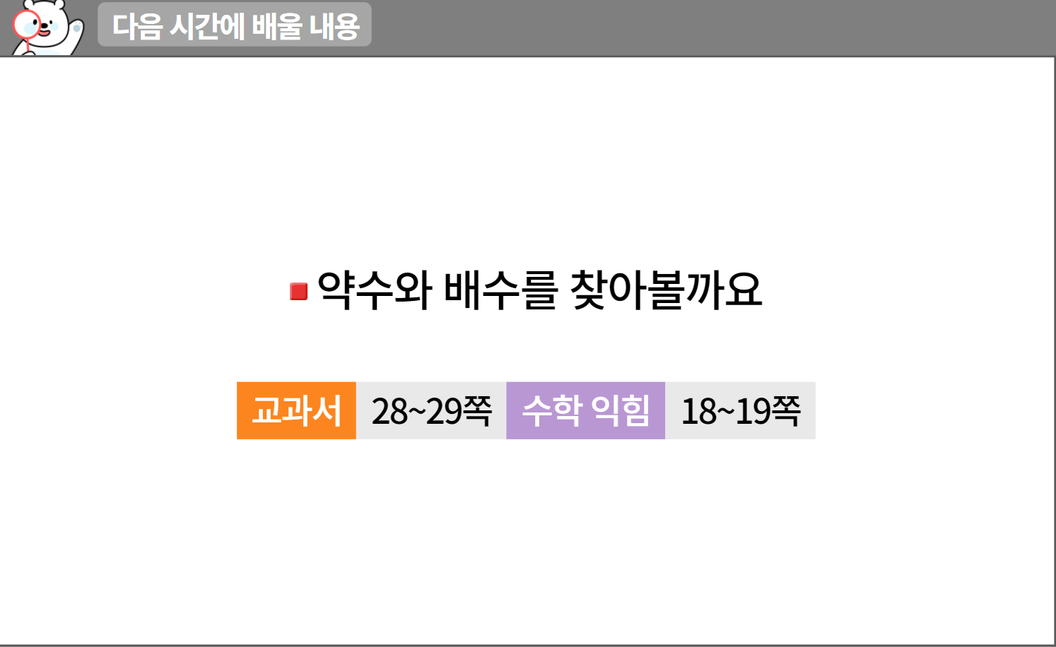
5-1
2. 약수와 배수
suh_0501_02_0001_301_1
01 단원 도입
수정사항
1 | 다음 시간에 배울 내용 페이지 디자인 수정
2 | 우측 상단 텍스트 추가 수학 28~29쪽 수학 익힘 18~19쪽
3 | 삭제
4
5
1
2
3
http://cdata.tsherpa.co.kr/tsherpa/MultiMedia/Flash/2020/curri/index.html?flashxmlnum=soboro2&classa=A8-C1-62-KK-KA-02-03-04-0-0-0-0&classno=AA_SAMPLE/nproto_sample/DA/nproto_cmn_912.html

